Slide 1


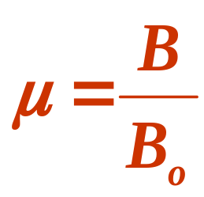





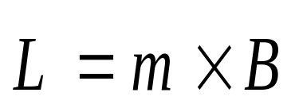

§2 磁介质 (magnetic medium)——分子电流观点
一、简述
• 磁介质—凡处在磁场中与磁场发生相互作用的物质。
• 相对磁导率
• 磁介质的磁化
分子电流和分子磁矩在外磁场中的行为

Slide 2

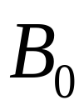
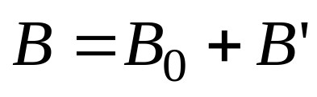
软铁芯 的 磁 化
无外磁场
有外磁场
顺磁质内磁场

Slide 3
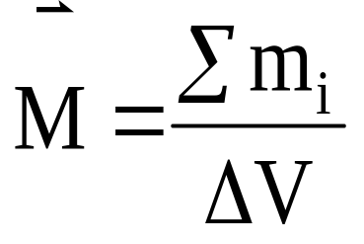
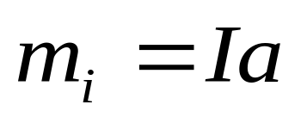

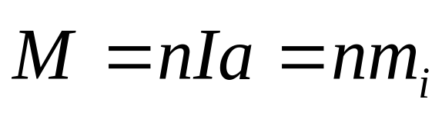
二、 磁化强度矢量
分子磁矩的矢量和
1）定义
体积元
意义 磁介质中单位体积内分子的合磁矩.
2）磁化强度与磁化电流的关系
设a为分子电流所围的面积
磁介质
分子磁矩
ΔS
设分子浓度为 n
L

Slide 4

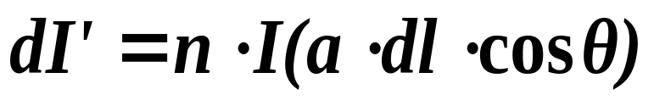
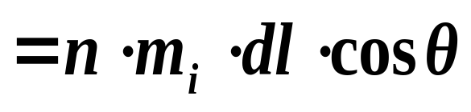
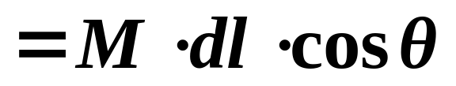
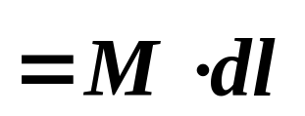
设分子浓度为 n，则套住 dl 的分子电流
磁介质
S_{分}=a
θ
ΔS
L
放大
i_{分}=I

Slide 5
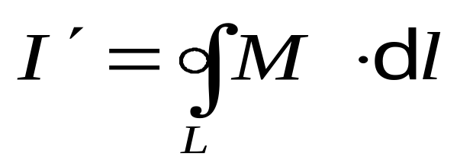
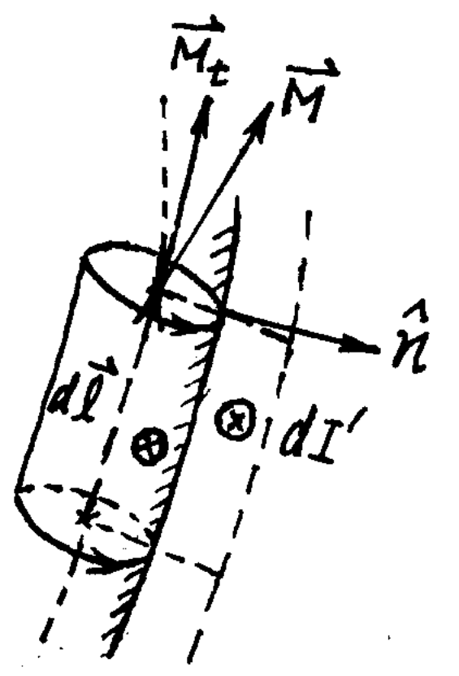
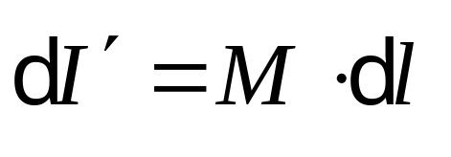
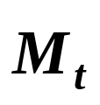
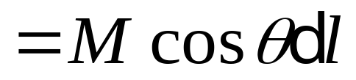


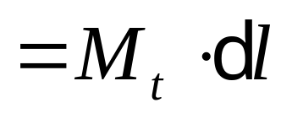

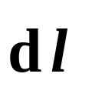
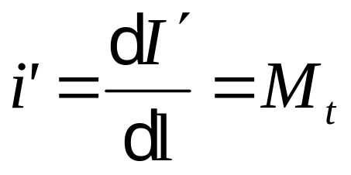

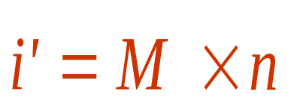
穿过L所围曲面ΔS 的磁化电流
介质表面磁化电流密度：
磁化面电流密度

Slide 6
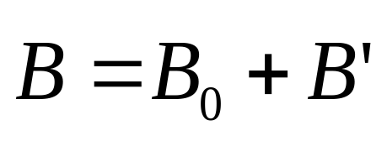

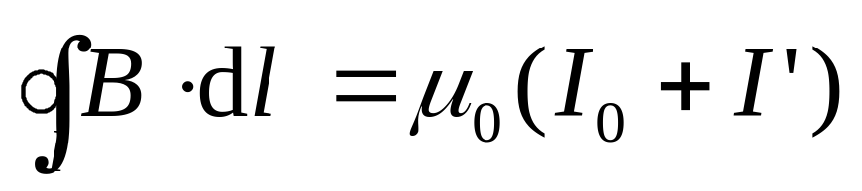
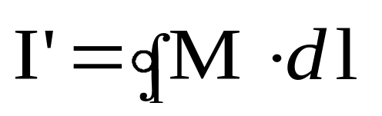
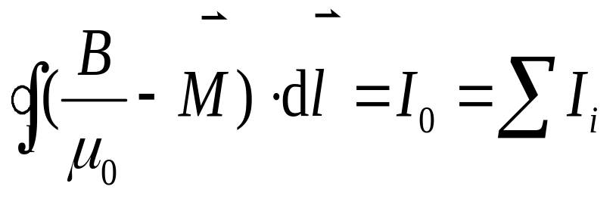

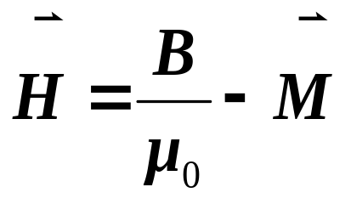
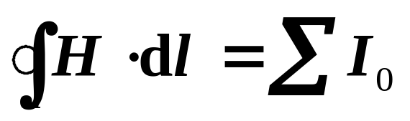
三 、磁场强度及有磁介质时的安培环路定理
B
C
+
+
+
+
+
+
+
+
+
+
+
+
A
D
令磁场强度
磁介质中的安培环路定理

Slide 7
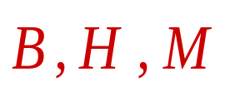
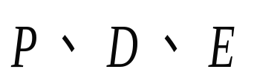
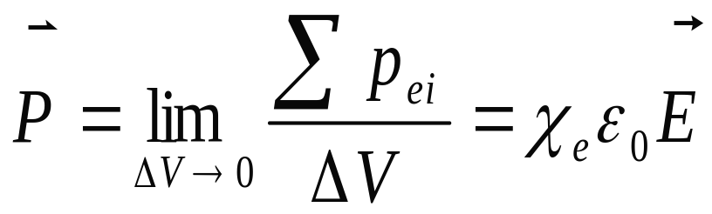
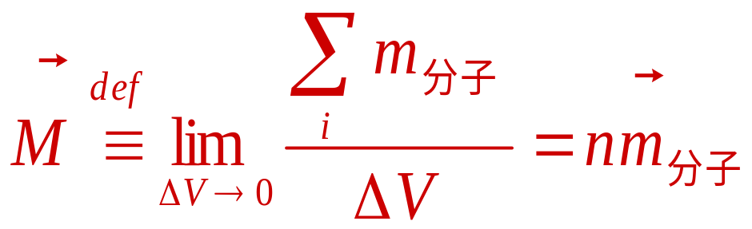
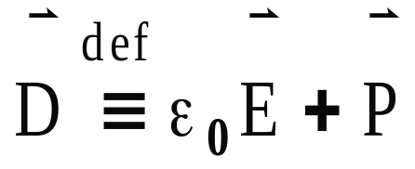
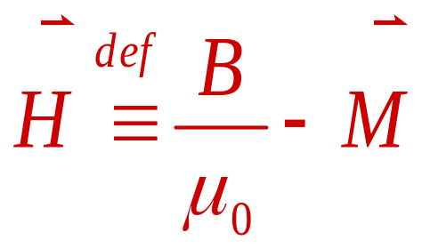
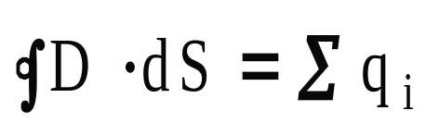
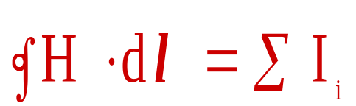
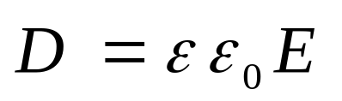
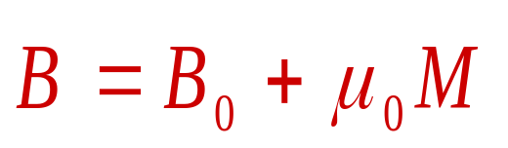
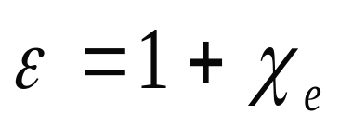
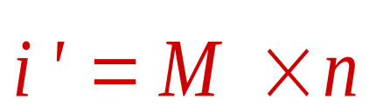
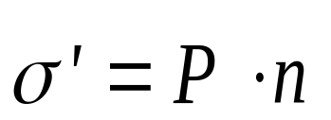
• 的关系
• 的关系：

Slide 8


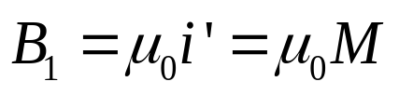
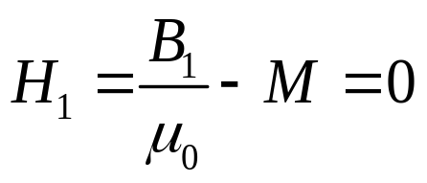
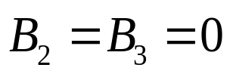
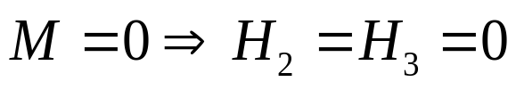
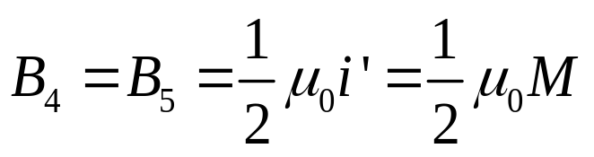
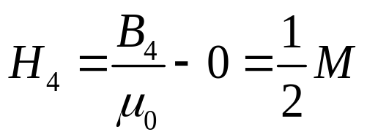
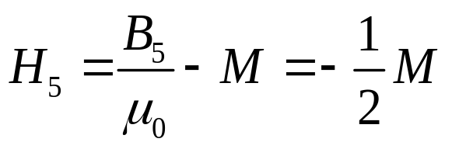
讨论：书P285 思考题 4-6
2
1
3
4 5
6 7
磁化电流产生类似长螺线管场

Slide 9
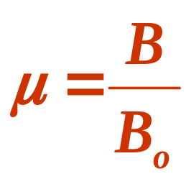
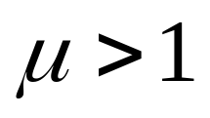
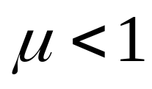
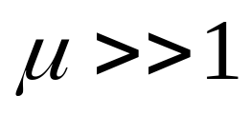



§5 磁介质的磁化规律和机理 铁电体
• 相对磁导率
一、 磁介质的分类
顺磁质
如氧、铝、钨、铂、铬等。
抗磁质
如氮、水、铜、银、金、铋等。
超导体是理想的抗磁体即 B=0 （迈斯纳效应）
铁磁质
如铁、钴、镍等

Slide 10




二、 顺磁质和抗磁质
分子磁矩
−
原子核
与ω方向相反
存在固有磁矩的分子——顺磁质
磁介质
不具有固有磁矩的分子——抗磁质
顺磁质 的 磁 化
1、顺磁质磁化的微观机理
分子磁矩转向外场的整齐排列
无外磁场
有外磁场

Slide 11












2、抗磁质磁化的微观机理
无外磁场时抗磁质分子磁矩为零
抗磁质的磁化
同向时
反向时
抗磁质内磁场

Slide 12








同向时
无磁场
加磁场
Δω与B的方向相同，附加磁矩Δm与B的方向相反
反向时结果相同

Slide 13




顺磁质
抗磁质
+
+
+
+
+
+
+
+
+
+
+
+
+
+
+
+
+
+
+
+
+
+
+
+
+
+
+
+
+
+
+
+
+
+
+
+
+
+
+
+
+
+
+
+
+
+
+
+
+
+
+
+
+
+
+
+
+
+
+
+

Slide 14



+
+
+
+
+
+
+
+
+
l
+
+
+
+
+
+
+
+
+
+
+
+
+
+
+
+
+
+
+
+
+
+
+
+
+
+
+

Slide 15




例1、长直电缆由半径为R 和R₀的两金属圆柱筒组成，筒间充满均匀顺磁介质，电流从内芯流过再沿外壁流回。求介质中磁场分布及介质表面的束缚电流。
+
+
+
+
+
+
+
+
+
+
+
+
+
+
+
+
+
+

Slide 16












解：
方向沿圆的切线方向
方向与B相同(顺磁质)
方向垂直向外即与轴平行向上

Slide 17




磁介质内表面的总束缚电流：
同理外表面
方向垂直向里即与轴平行向下

Slide 18







例2、均匀面电流沿无限大导体薄片流动 i，面上方为真空，下方充满磁导率为 μ 的均匀无限大抗磁质。试求真空和介质中的H和B，并计算与导体相邻的介质表面层的磁化面电流密度i。
解：1）
i
i′
传导电流
H₁
n
i
i′
×
M
磁化电流
H₂

Slide 19


（2）
i′与i反向

Slide 20








例3、细螺绕环中心周长为10cm，环上均匀密绕线圈200匝，电流为0.1A. 若管内充满μ_{r}=4200的磁介质，求（1）管内的 B与H。（2）求磁介质内由导线中电流产生的磁感应强度B₀和由磁化电流产生的B′的大小。
解：
传导电流产生B:
磁化电流产生B′:

Slide 21








三、铁磁质
装置：环形螺绕环; 铁磁质Fe,Co,Ni及稀钍族元素的化合物，能被强烈地磁化
原理:励磁电流 I; 用安培定理得H
实验测量B, 如用感应电动势测量
或用小线圈在缝口处测量；
由 得出 μ~H 曲线
1、铁磁质的μ 不一定是个常数，它是H的函数.

Slide 22













2、 磁滞回线
B 的变化落后于H 的变化的 现象，叫做磁滞现象 ，简称磁滞.
O
当H=0 ，但 ,
而是仍有一定的数值 , 称为剩余磁感强度（剩磁）。
磁滞回线
矫顽力
—使磁介质完全退磁所需要的反向磁化场的大小

Slide 23







3、磁滞损耗—因磁滞现象而损耗的能量。
磁滞损耗与磁滞回线所包围的面积成正比。
O
证明：设磁介质起初处于某一磁化状态 P点，当增加H，经过时间dt，到达P′
磁滞回线
P点: H>0，B>0.
P ′点: H>0，B=B+dB

Slide 24







由于B的改变产生感应电动势
螺绕环的磁通匝链数
在此过程中电源抵抗感应电动势作的功
在闭合的螺绕环中

Slide 25

在单位体积的铁芯，电源抵抗感应电动势作的功
沿R′C′S段:
O
S₁ (R′C′SD)>0, dB>0 H>0
沿SR段:
S₂(SDR)<0 , dB<0, H>0
H>0时，总抵抗感应电动势作功=磁滞回线所围面积
由于铁芯的磁滞效应，每变化一周，电源额外作功，转递的能量最终以热的形式耗散掉。

Slide 26
4、铁磁性材料类别：
实验表明，不同铁磁性物质的磁滞回线形状相差很大.
O
O
O
软磁材料
硬磁材料
矩磁铁氧体材料
矩磁材料—信息材料
旋磁材料—抑制反射波
磁致伸缩—超声波
铁磁性主要来源于电子的自旋磁矩。
磁畴的变化可用金相显微镜观测
练习4-36

